Slide 1
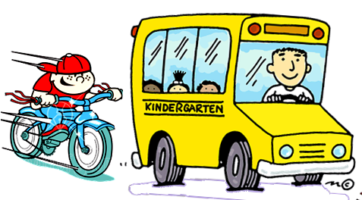

Slide 2
See on jalgratas.
helikopter
buss
jalgratas

Slide 3
See on lennuk.
lennuk
tramm
rong

Slide 4
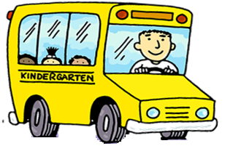
See on buss.
buss
auto
troll

Slide 5
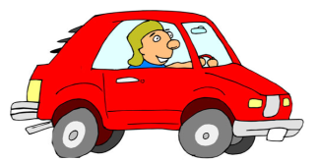
See on auto.
buss
auto
rong

Slide 6
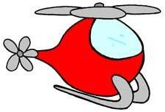
See on helikopter.
takso
helikopter
buss

Slide 7
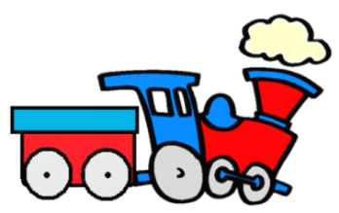
See on rong.
heli-
kopter
troll
rong

